Slide 1
JAVA DB MANAGER
Sergio Jimenez Romero & Filip Veronel Enculescu

Slide 2
Introducción
JAVA DB MANAGER es un gestor bases de datos sencillo y eficiente, para quien no necesita grandes funcionalidades sino eficacia y velocidad en las operaciones.
Contiene un acceso directo a las operaciones frecuentes y delega a sistemas más completos las operaciones menos usadas para el tratamiento de las BD.

Slide 3
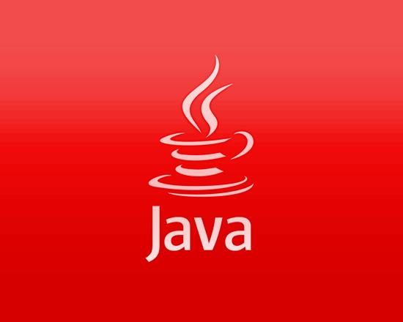

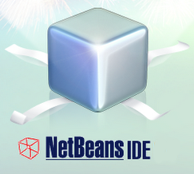

Tecnologías
JAVA DB MANAGER está creado con tecnología Java y haciendo uso de la librería gráfica Swing. Ha sido desarrollado usando el IDE NetBeans 8.
Dispone de capacidad para gestionar servidores MySQL.
Como control de versiones se ha utilizado Git, con GitHub como repositorio remoto.

Slide 4
Características Principales
Sencillez de uso -> Este software se creo con el estándar WYSIWYG (“What You See Is What You Get”) en mente, en base a cual todas las opciones están a uno o dos clicks de distancia y no contiene menús con opciones infinitas y nunca utilizadas.
El 90% de la acción se desarrolla en la ventana principal, solo necesitando submenús en operaciones mas complejas.

Slide 5
Características – 2
Permite la inserción de lenguaje SQL bien formado directamente sobre el servidor, simplificando la labor a usuarios experimentados y añadiéndole un componente didáctico para usuarios menos avanzados.
Dispone de un sistema de autenticación completamente integrado con MySQL, que utiliza sus propios usuarios y privilegios para acceder a los datos.

Slide 6
Pautas de Desarrollo
INTERFAZ DE USUARIO
Diseño de una interfaz de usuario (UI) que maximiza la visibilidad de los datos.
Menús de opciones agrupados en pequeñas regiones con funciones similares.
Las funciones SQL están incluidas en la ventana principal mientras que las secundarias (autenticación, documentación) están en los menús superiores.

Slide 7
PERSISTENCIA CON DB
El acceso a la base de datos no es directo, sino que está filtrado por una capa de persistencia que adapta las variables del programa y los convierte en valores válidos para la conexión.
La conexión a la BD está basada en el patrón de diseño SINGLETON, lo que impide que haya más de una conexión creada a la vez ya que esto es propenso a errores, timeouts y desconexiones del servidor.
Estas funciones están localizadas en el archivo db.PersistenceWrapper.java

Slide 8
TRANSPARENCIA UI-DB
En el diseño actual de la aplicación, la interfaz en ningún momento accede a la base de datos por si misma.
Existe una clase java llamada ObjectManager que hace de medidador entre los elementos de la interfaz y la persistencia, ya que los valores devueltos por los componentes swing no siempre son adecuados para la inserción directa en SQL.
Esta clase contiene la abstracción de todos los métodos y algunos métodos auxiliares extra necesarios para la aplicación.

Slide 9
AUTENTICACIÓN MYSQL
La autenticación del sistema está basada en la tabla Users de MySQL, lo he delega en el servidor los usuarios válidos y los privilegios para no tener dos capas de autenticación repetitivas.
La generación de usuarios desde la UI permite delegar permisos sobre una sola base de datos, por el principio de Mínimos Privilegios.

